Slide 1
爐管新人學習進度報告
2025.03.03 ~ 2025.03.14
JXOu
歐佳鑫

Slide 2
報告內容
兩週學習內容
FAB環境 & 逃生路線 & 爐管機台配置及區別
機台主架構&機台簡介
VL-800 & T-BAWL 部分做動指令
爐管SPM程序簡單說明

Slide 3
學習進度表
日期 | 課程 | 機台 | 內容
2025/3/03 (報到) | 雲端課程-新人講習 | None | None
2025/3/04 (二) | 雲端課程、Fab環境認識及逃生路線 | None | 認識FAB環境
2025/3/05 (三) | None | WSIX-1 | Introduction Machine Structure Part
2025/3/06 (四) | None | LP-P4 | SPM
2025/3/07 (五) | None | GRD-2 | MPM
2025/3/10 (一) | None | LP-P1 | SPM
2025/3/11 (二) | None | LP-P6 | SPM
2025/3/12 (三) | ERT搶救組新訓及認證 | None | None
2025/3/13 (四) | None | F23 | QPM
2025/3/14 (五) | None | LP-T3 | SPM
2024.06.03 ~ 2024.06.14
3

Slide 4
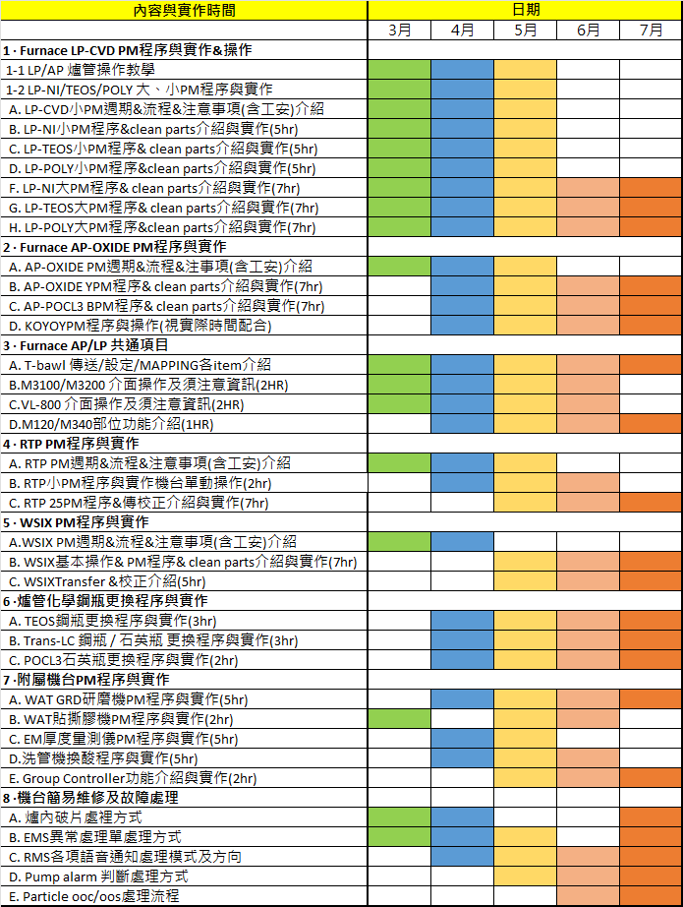
爐管SPM獨立作業
爐管主面板操作
50%
50%
VL-800操作
50%
T-BAWL操作
4

Slide 5
FAB環境 & 逃生路線
U
G
D
A
箭頭所指的方向為通往FAB 1F 的緊急逃生出口
5

Slide 6
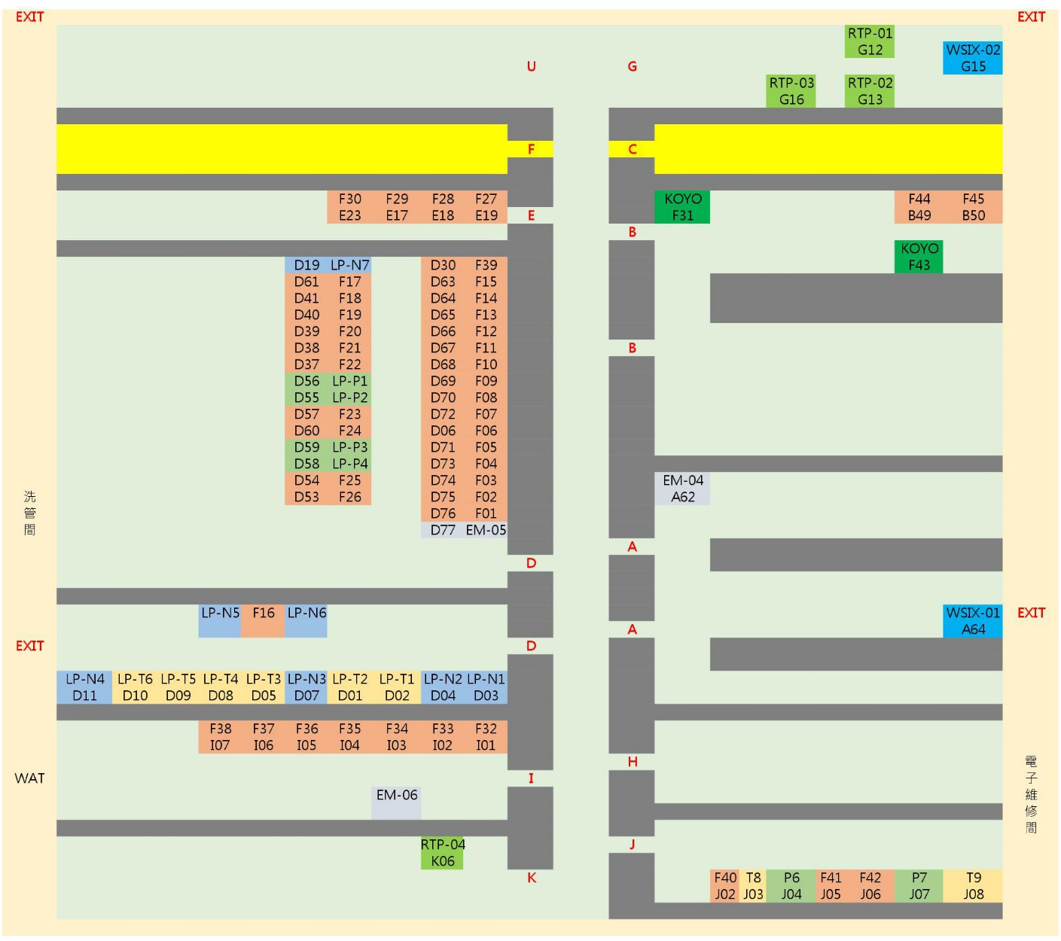
爐管機台配置圖
爐管生產機台依反應壓力分兩大類為 AP & LP
Atmospheric Pressure (AP)
Low
Pressure (LP)
氧化管 40
(oxide)
POLY 5
In situ 1
POCL3 3
NITRIDE 7
(THIN/THICK)
KOYO 2
TEOS 7
HTO 1
6
Notes:
POCL3:
AP:POCL3、PAD、SAC、GATE、Field、drive in、BPSG flow、POLY、Alloy curing

Slide 7
機台主體架構
M3100M3200
M120
M340
T-BAWL
VL-800
MAIN SYSTEM
AP管: M3100
LP管: M3200
THERMAL SYSTEM
MODEL 120
GAS SYSTEM
MODEL 340
WAFER TRANSFER
T-BAWL
BOAT TRANSFER
VL-800
7
Notes:
POCL3:
AP:POCL3、PAD、SAC、GATE、Field、drive in、BPSG flow、POLY、Alloy curing

Slide 8
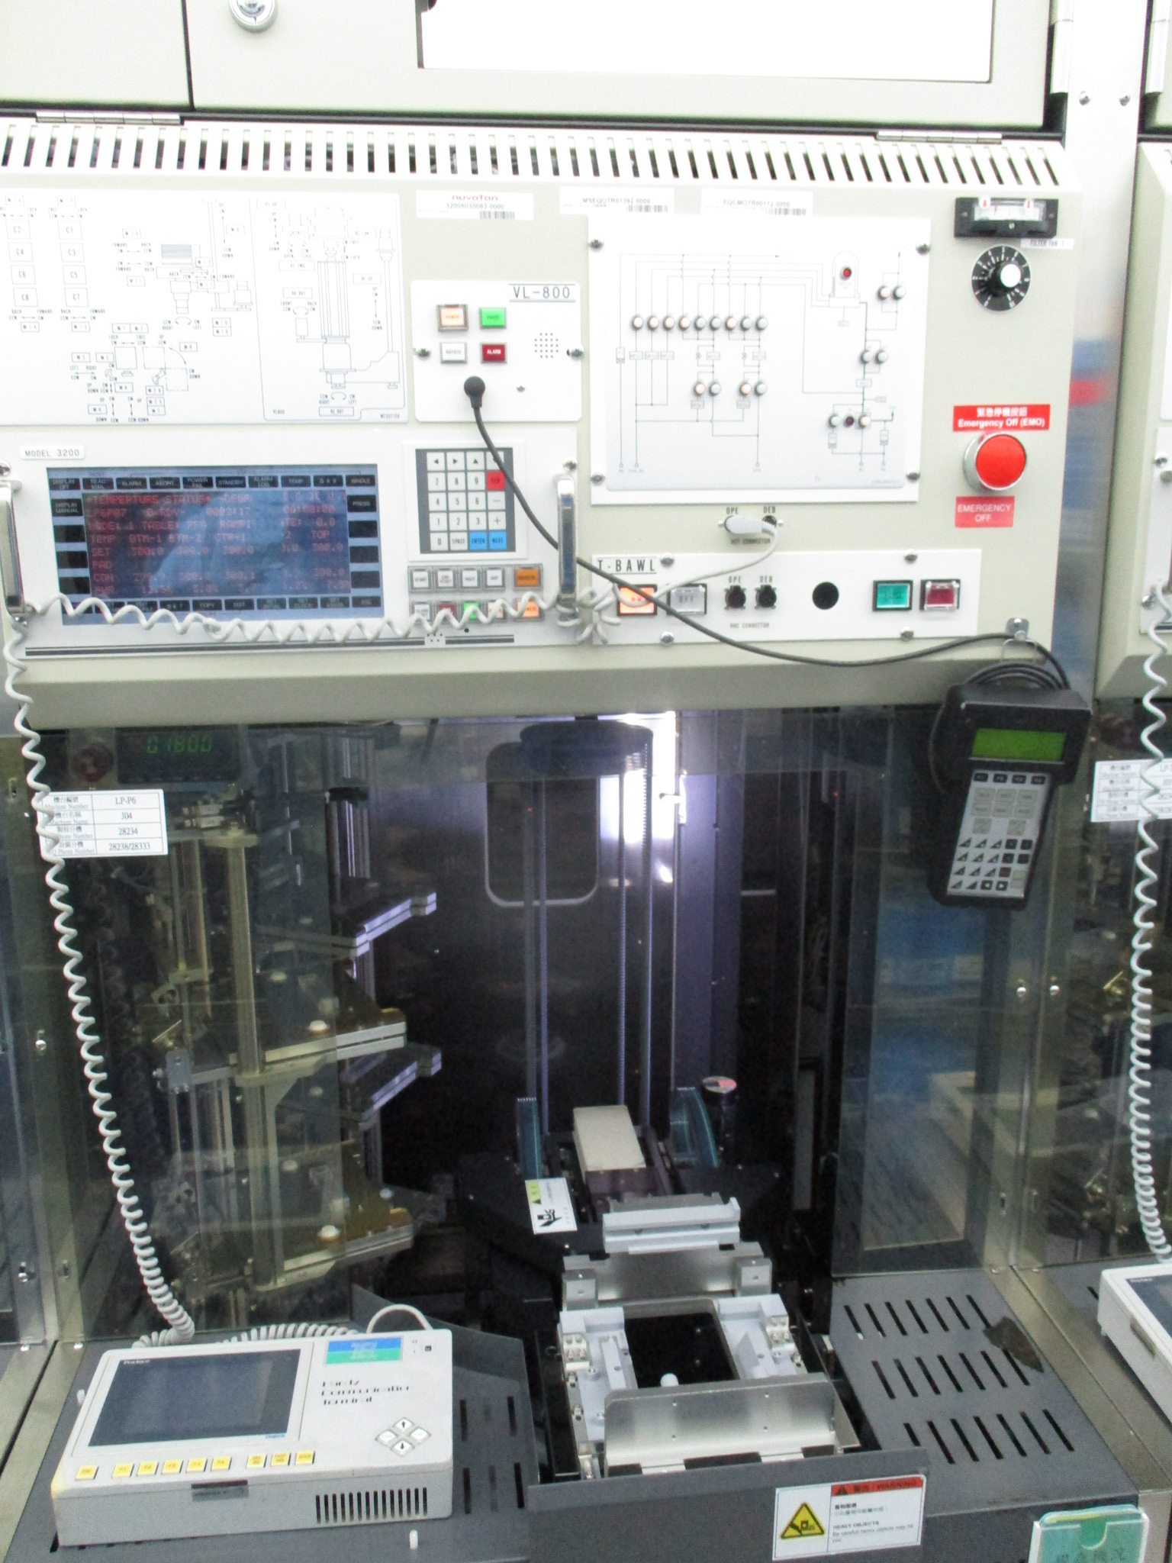
爐管機台簡介
(1) 機台介紹(Front)
01
02
01. 傳送機示意圖
02. 製程氣體 Flow Chart
03. M3100/3200 控制/顯示面板
04. VL-800 控制器
05. T-BAWL 控制器
06. 上/下貨區 Load/Unload
07. Cassette 放置區
03
機台代號
04
07
06
05
8

Slide 9
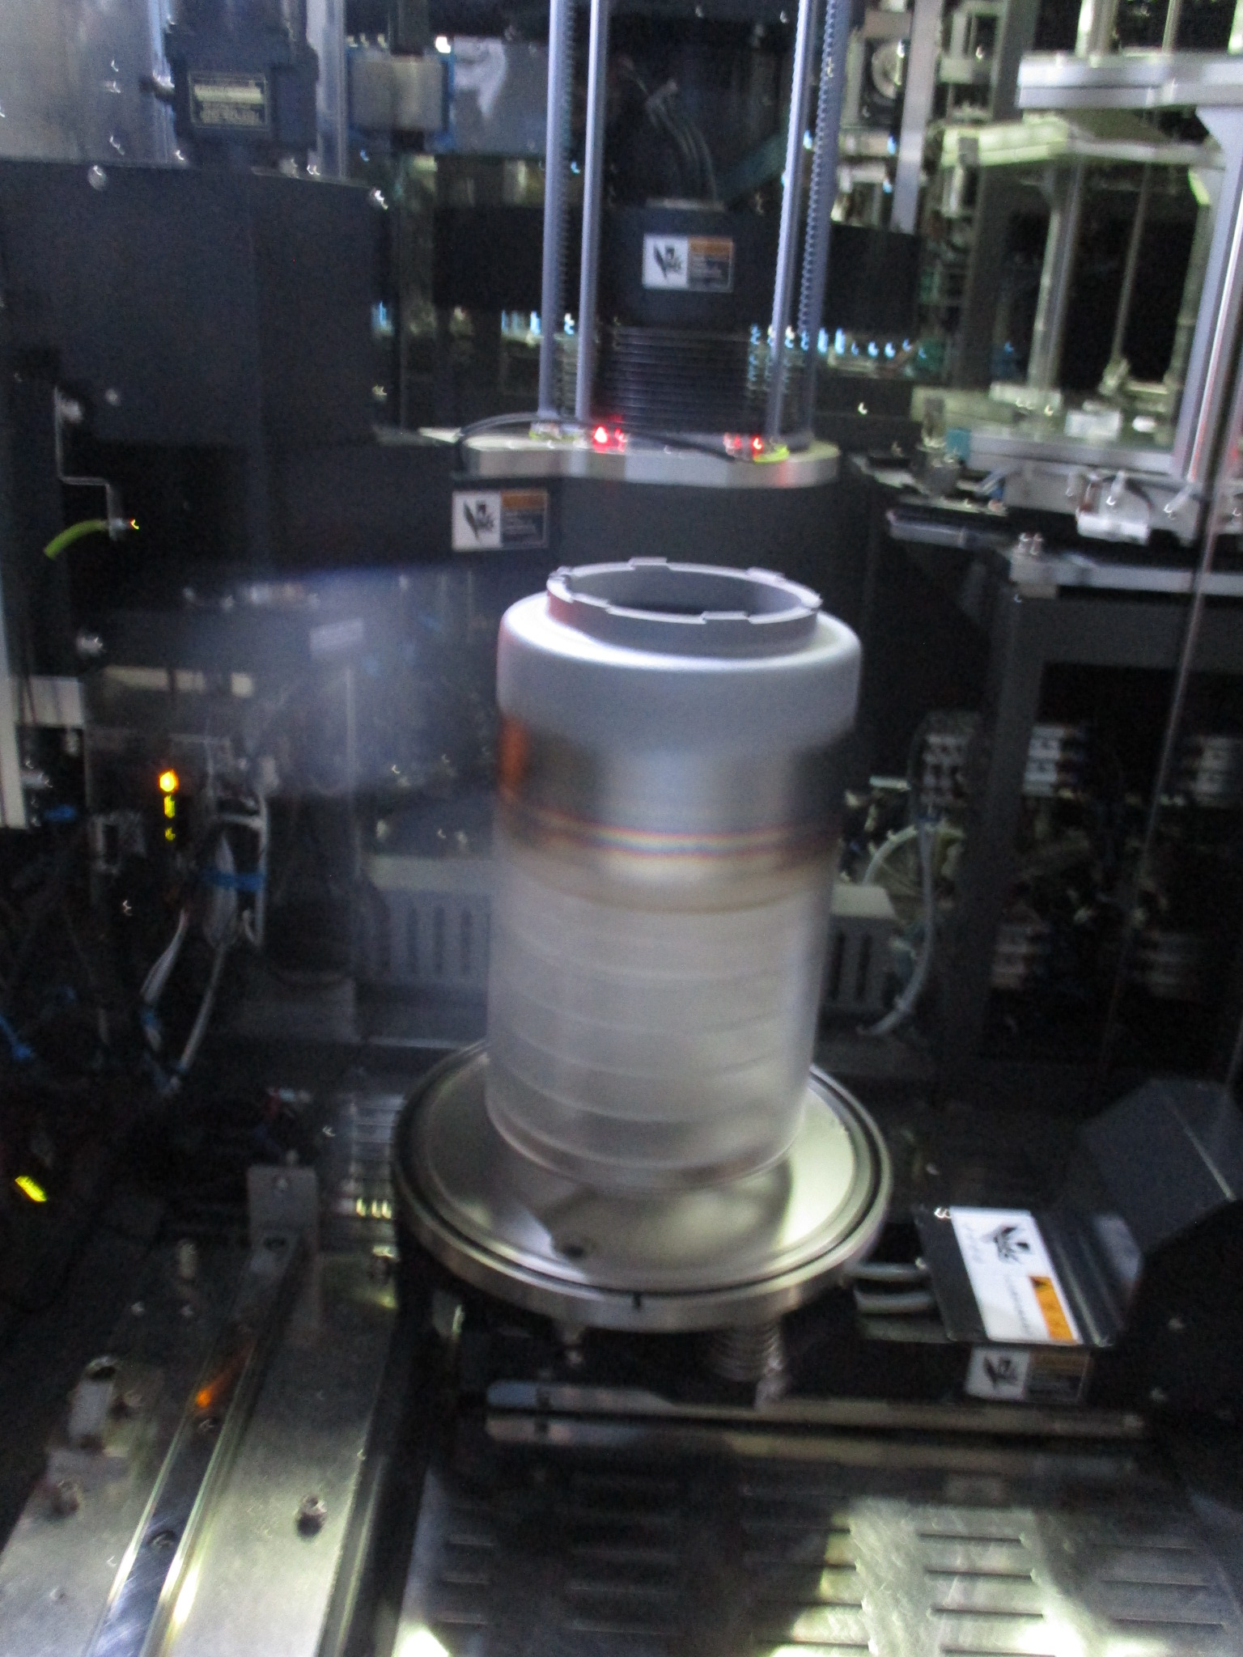
08
(2)機台介紹(Back)
07
07. Cassette 放置區
08. Boat
09. 5 fin (7 fin)
10. Pedestal Cover
11. Handling Arm
12. Boat Elevator
11
10
09
12
9

Slide 10

機台做動簡介
(1) VL-800 Motion 簡介
M01：BE_UD_UP
➔ BOAT ELEVATOR UP/DOWN
M02：HA_ROT_CW
➔ HANDLING ARM ROTATE
M03：DS_UD_DOWN
➔ DOOR SHUTTER UP/DOWN
M04：DS_SWG_OPEN
➔ DOOR SHUTTER SWING
M05：BC_LOK_FREE
➔ BOAT CLAMP LOCK/FREE
M06：BE_ROT_CW
➔ BOAT ELEVATOR ROTATE
TUBE
MANIFOLD
VACUUM PIPING
SHUTTER
CAP & 保溫桶
ROBOT ASS.
ARM
Wafer 傳送至 Boat
Boat 傳至保溫筒承接
Boat / 保溫筒上升到爐管
10

Slide 11
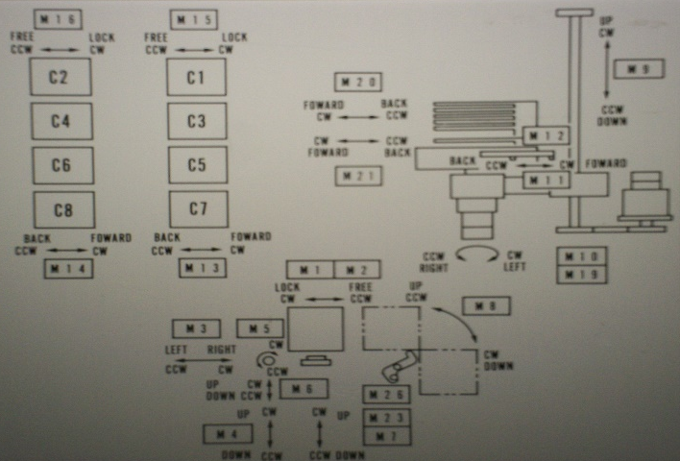
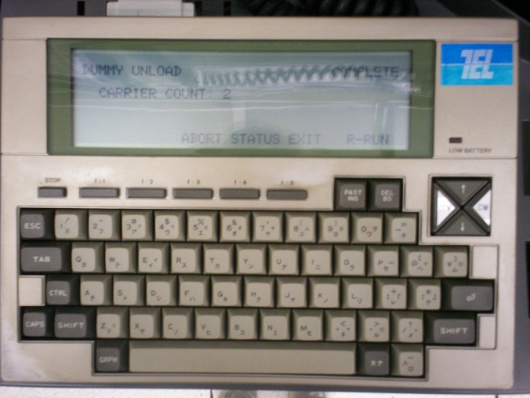
(2) T-BAWL 控制簡介
01 CP1_LU
02 CP2_LU
03 CPOT_LR
04 OFAJ_UD
05 OFAJ_RT
06 OFUA_UD
07 WCNT_UD
08 CPOT_UD
09 CELV_UD
10 CARR_RT
11 CHND_FB
12 CHND_LU
13 CSTA_FB
14 CSTB_FB
15 CSTA_LU
16 CSTB_LU
17 WEL5_UD
18 WEL1_UD
19 WAFR_RT
20 WAF5_FB
21 WAF1_FB
22,27,28,29,30(OPTIONAL)
23 WCNT_RD
26 CPOT_LU
上貨流程：
01：放Cassette ➔ 選取位置 ➔ Carrier Hand抓
Cassette放置於Stage
02：Wafer transfer ➔ Folk5/1-Load ➔ 傳送至Boat
SEQ= FORK5-LOAD/UNLOAD FORK1-LOAD/UN
CARRIER NO= C1
CARRIER PITCH= 01(SLOT 25)
BOAT PITCH= 021
11

Slide 12
爐管SPM程序說明
The SPM steps is as follows：
1.前置作業EX：機台是否掛PM
2. 清潔與安裝作業(EX：更換BOAT、PEDESTAL…etc)
注意：記得寫上編號(BOAT)、PEDESTAL重量
3.調整作業(EX：BOAT承接和LOCK的位置…etc)
4.確認傳送(EX：CHECK FORK 是否 BETWEEN WAFER-A AND WAFER-B)
5.將CAP AND BOAT升到爐管中，進行PURGE AND TEST LK RATE
6.清潔ROBOT AREA 並且 CHECK VL800是否在REMOTE 和T-BWAL是否在RUN頁面
12

Slide 13
爐管PM相關
PM：使機台維持最佳狀況、降低 Down Time，提高機台生產力、減少機台及產品的損壞。
LP-TEOS：
9 μm±2 → SPM
18 μm±2 → SPM
27 μm±2 → BPM
2*SPM → BPM (1PM)
2*SPM → BPM (2PM)
2*SPM → BPM (3PM)
13

Slide 14
LP-POLY：
9 μm±2 → SPM
19 μm±2 → BPM
SPM → BPM (1PM)
SPM → BPM (2PM)
SPM → BPM (3PM)
SPM → BPM (4PM)
SPM → BPM (5PM)
(THIN)
150±15 run → SPM
300±30 run → BPM
LP-NITRIDE：
(THICK)
40±10 run → SPM
80±10 run → SPM
120±14 run → BPM
SPM → BPM (1PM) SPM → BPM (2PM) SPM → BPM (3PM) SPM → BPM (4PM)
14

Slide 15
END

